Slide 1
الأعداد الكسرية والكسور العشرية

Slide 3
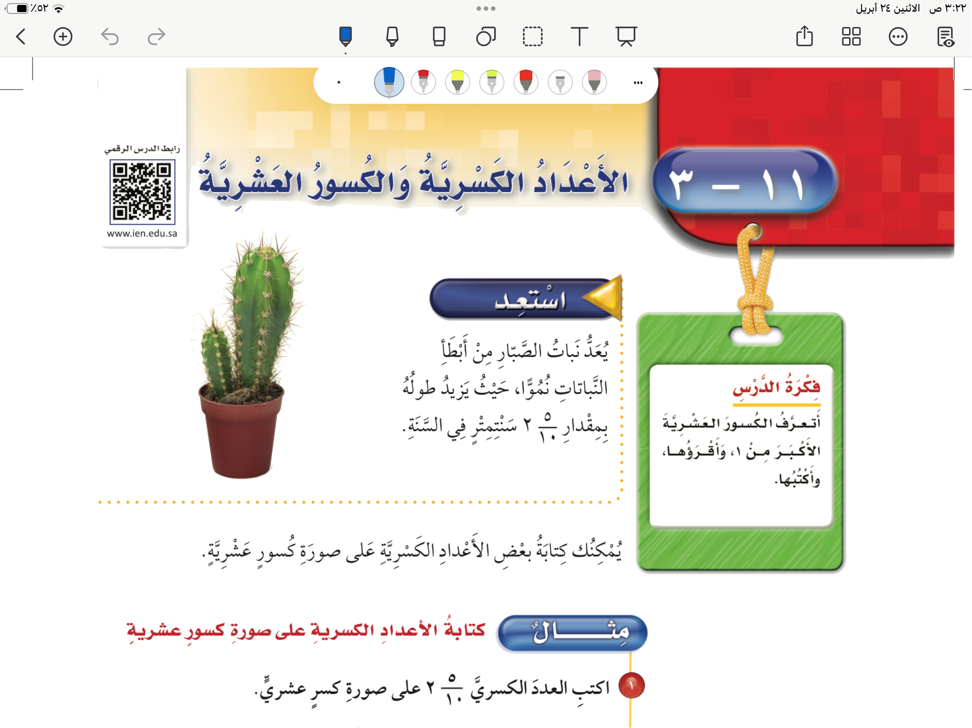

Slide 4


Slide 5
الأعداد الكسرية والكسور العشرية
صفحة ١٠٧

Slide 6
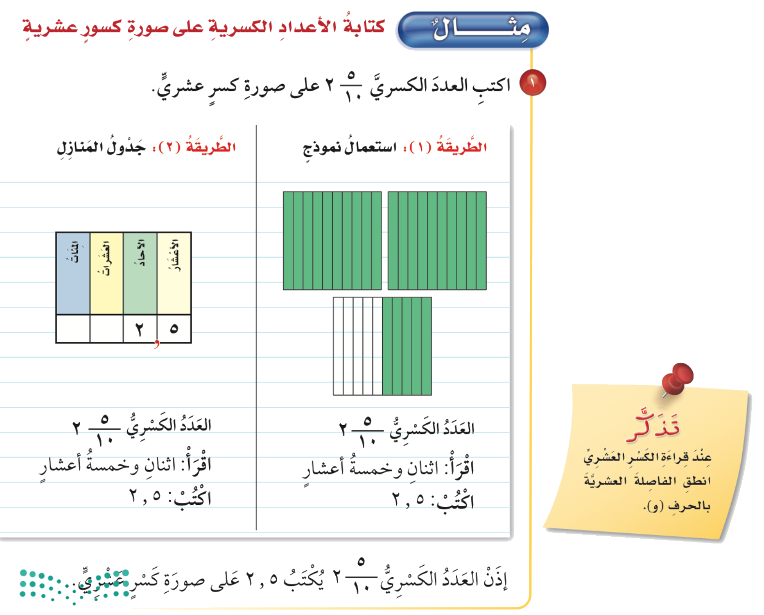
صفحة ١٠٧

Slide 7
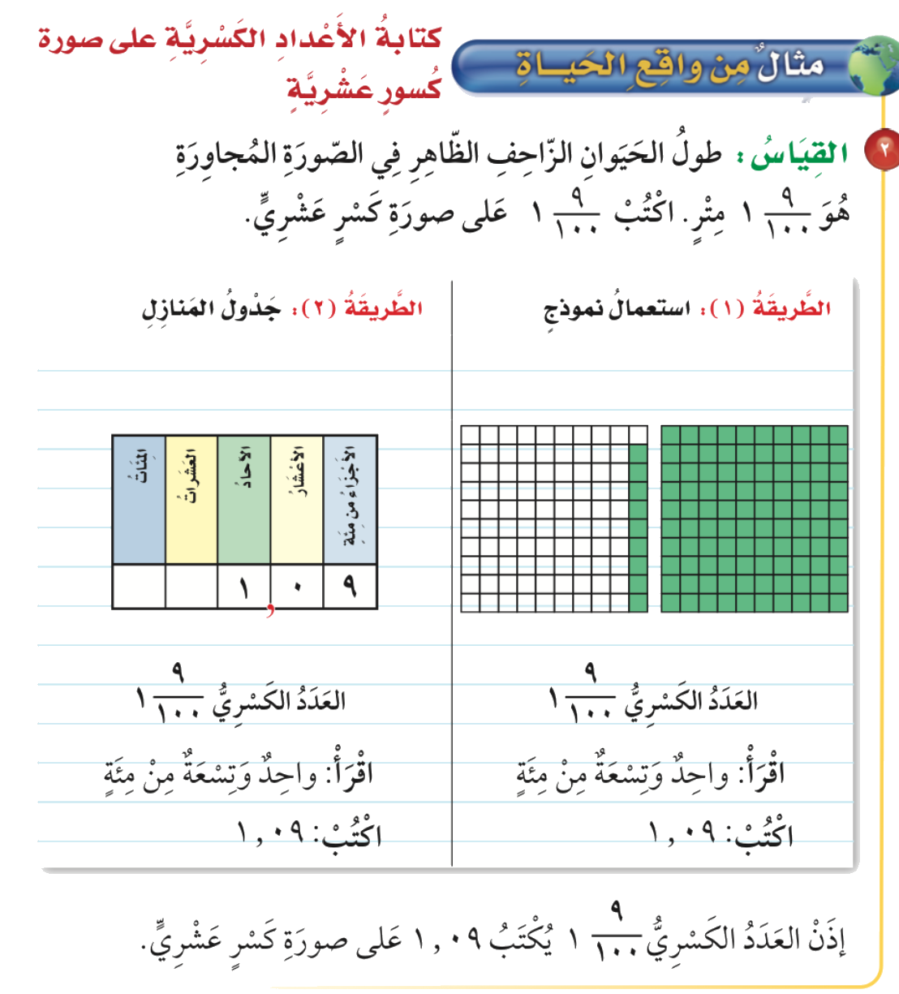
صفحة ١٠٨

Slide 8
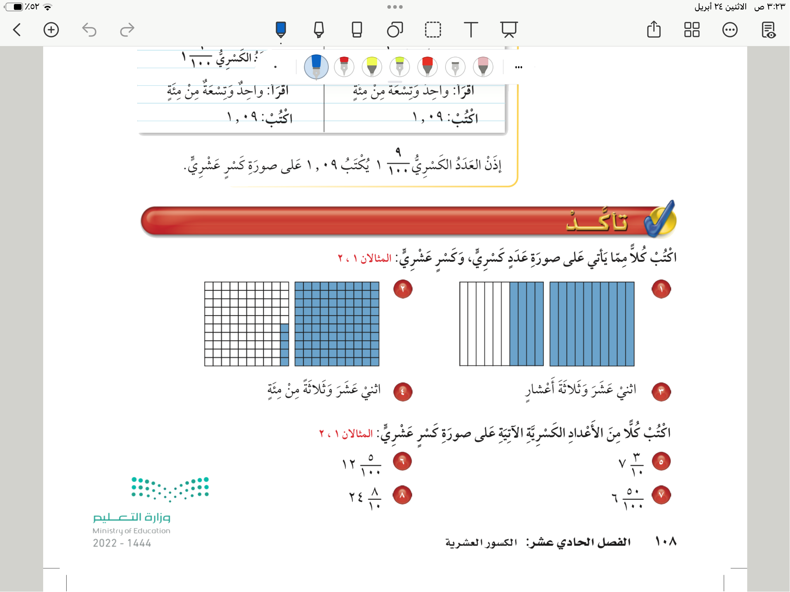
صفحة ١٠٨

Slide 9
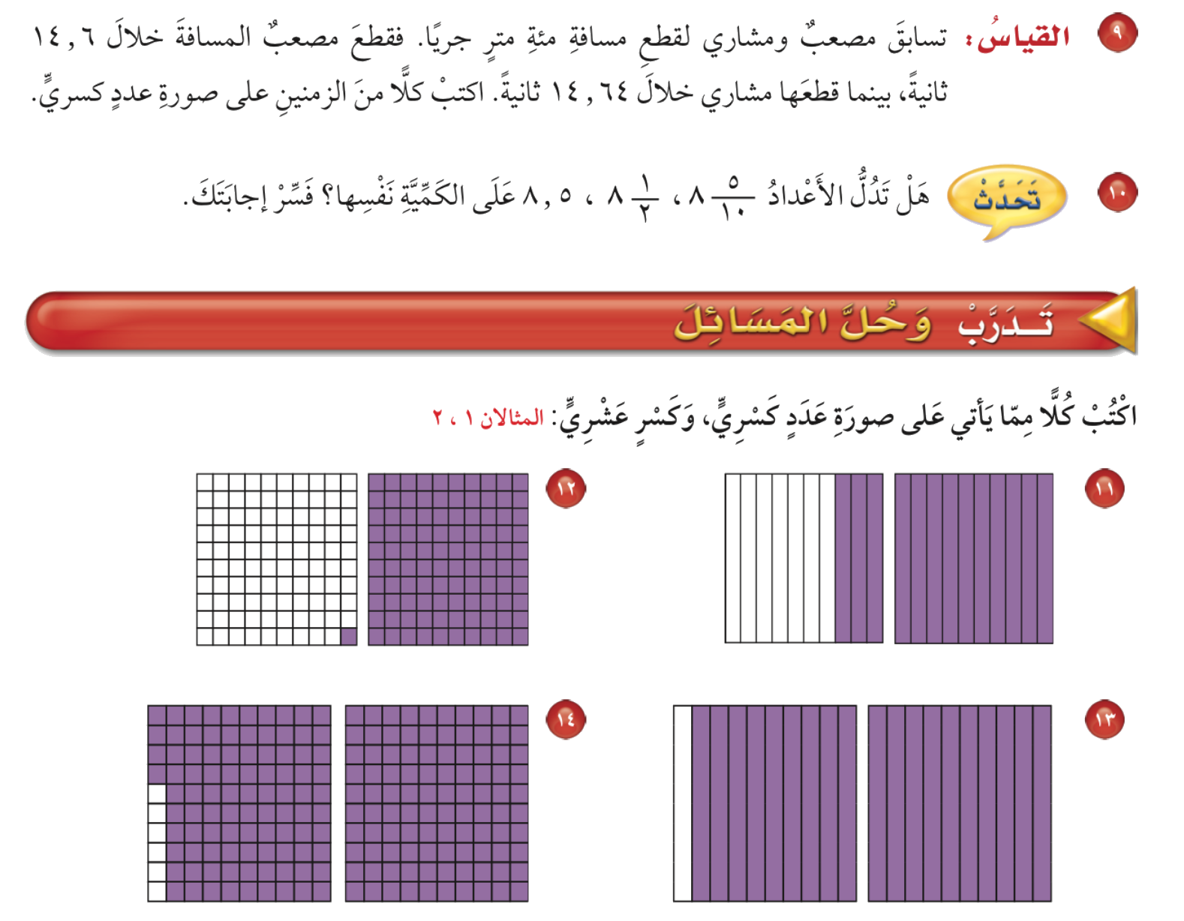
صفحة ١٠٩

Slide 10
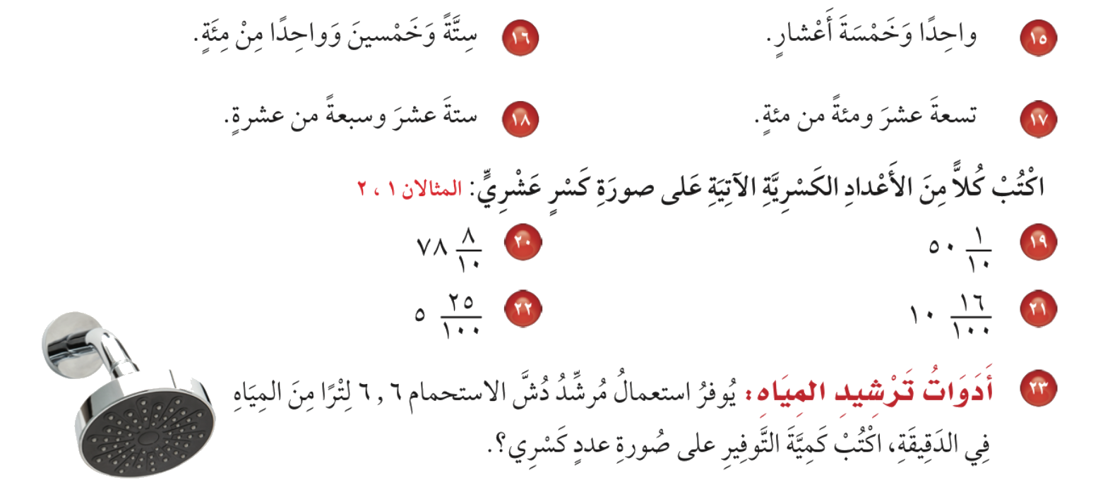
صفحة ١٠٩

Slide 11
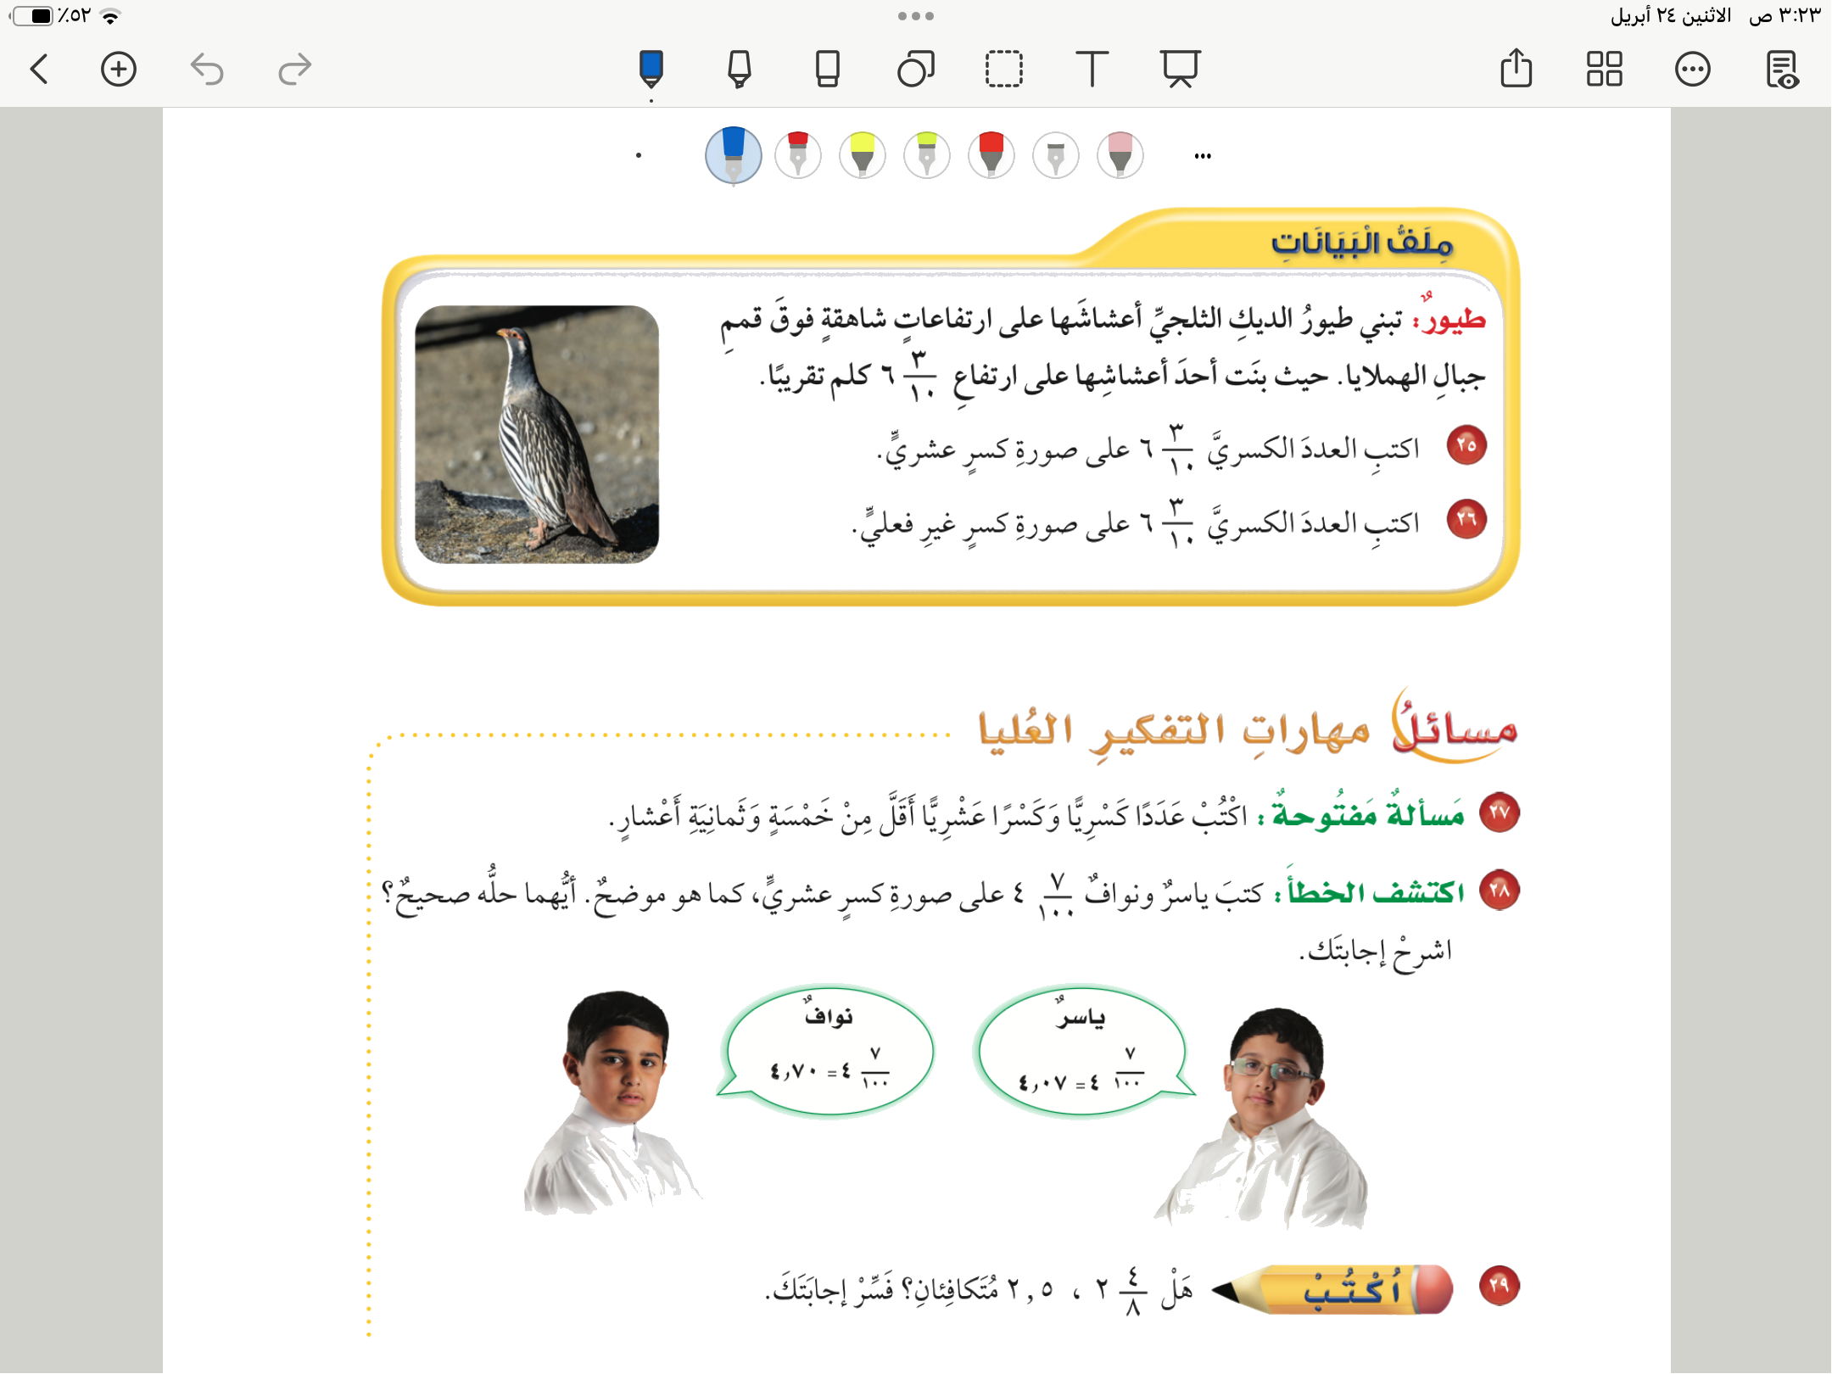
صفحة ١١٠

